Slide 1
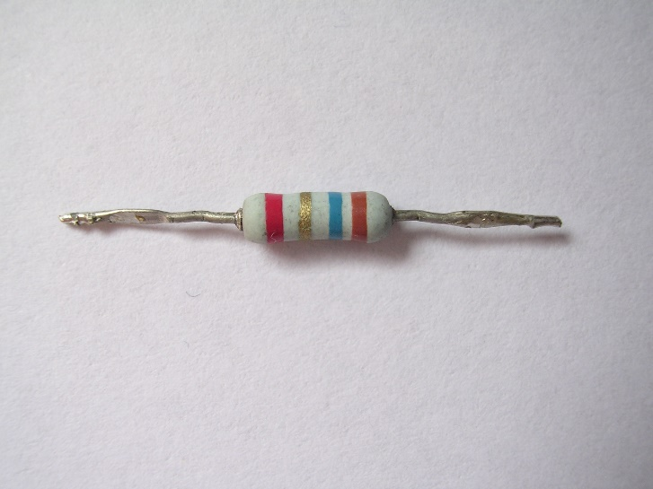
FUNDAMENTOS FÍSICOS de la INFORMÁTICA
TEMA 3. CORRIENTE CONTINUA. RESISTENCIA
GRUPO F
A. SALANDIN, UNIVERSITAT POLITÉCNICA DE VALENCIA

Slide 2

APUNTES de PAGINA 1 a 15 y problema 12 del Tema 3
INTRODUCCIÓN
Electrostática: cargas en reposo
Corriente continua: cargas en movimiento uniforme
CORRIENTE ELÉCTRICA: movimiento de q
  conducción
  convección
Estudiaremos la corriente de e⁻ en conductores metálicos
En otros casos las cargas pueden ser iones + ó -
I
V3.1 Introducción
VIDEO [8min]
-
E
+
-
-
Sentido de la corriente
movimiento de las cargas +
(mismo sentido del E).
Iones + y - aunque circulen en sentidos opuestos contribuyen a la corriente en el mismo sentido.
+
+
-
+

Slide 3
INTRODUCCIÓN
En electrostática
-
V_{B}
V_{B}
+
V_{A}
V_{A}
V_{A}>V_{B}
V_{A}=V_{B}
E=0
En corriente continua
I
V_{B}
V_{A}
+
-
generador
-
+
V_{A}- V_{B}= cte

Slide 4
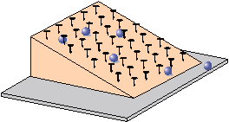
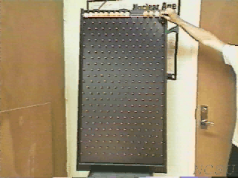
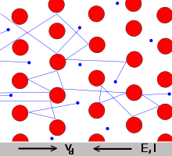
CORRIENTE CONTINUA
+
-
+
-
+
+
-
+
-
+
+
+
+
+
-
-
-
-
-
+
+
+
+
-
+
+
-
-
-
-
+
+
+
+
+
-
+
-
V3.2 Modelo de Drude
[1min]
+
+
-
-
-
-
-
+
+
+
+
+
+
F_{E}
F_{R}
-
-
+
+
-
-
-
-
-
+
+
+
+
+
+
-
E
+
-
-
-
-
+
+
+
+
+
F_{total} = 0
aceleración = 0
Velocidad = cte
corriente continua
-
Electrones
libres
Iones +

Slide 5
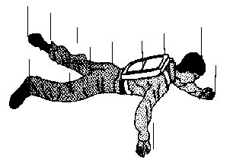
VELOCIDAD de ARRASTRE
F_{r}
E
  
Δr,Δv
    
r+Δr
v+Δv
mg
v
    
r+Δr
v+Δv
r,v
r,v
 Δr, Δv
v
v_{LíMITE}
kv_{a}
qE
qE = kv_{a}
t
V3.3 velocidad de arrastre

Slide 6
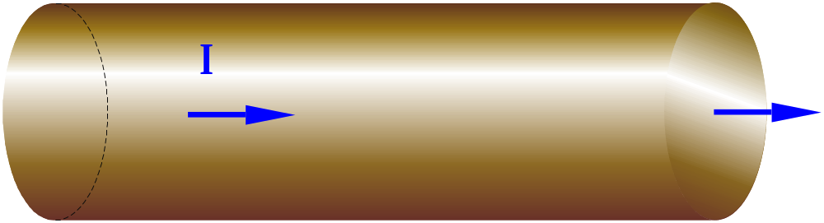
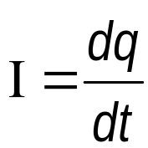
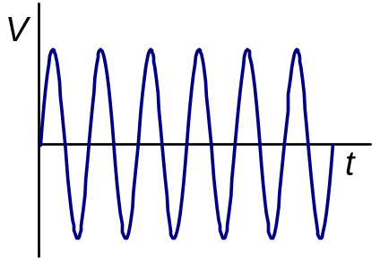
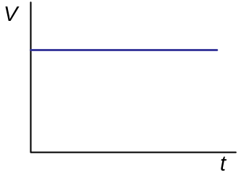
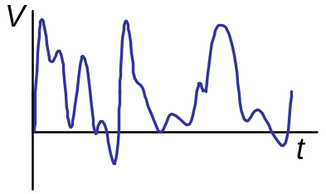
INTENSIDAD de CORRIENTE
dq
U.S.I. Amperio A [I]=I
Definición: Cantidad de carga que atraviesa una sección transversal del conductor por unidad de tiempo
I es una magnitud escalar
CORRIENTE ALTERNA
La CORRIENTE ALTERNA se da si las distintas magnitudes relacionadas con la corriente evolucionan periódicamente con el tiempo, cambiando alternativamente de sentido. Un caso particular es la corriente alterna sinusoidal, que varía con el tiempo de acuerdo con una función sinusoidal.
V3.4 corriente eléctrica

Slide 7

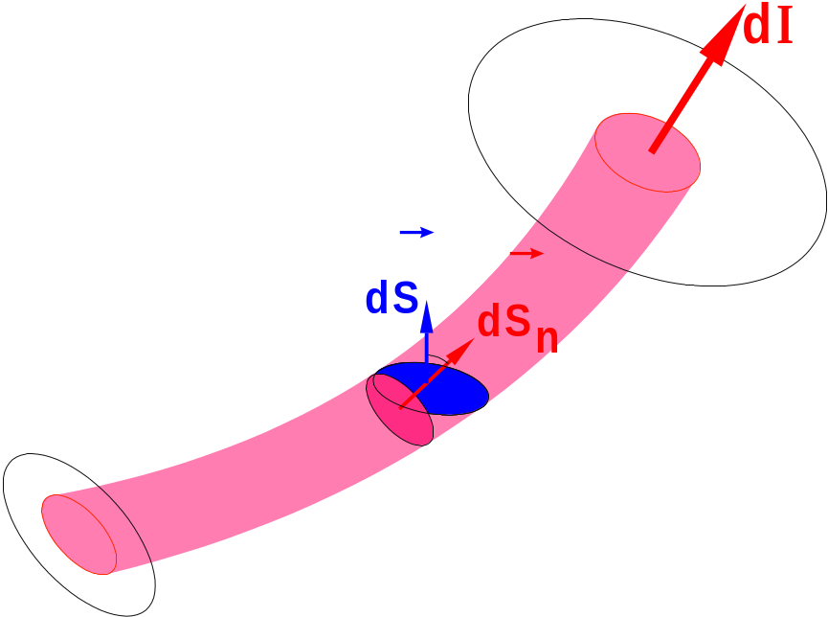

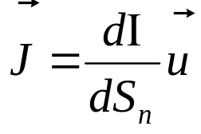
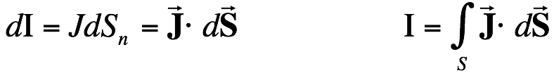
DENSIDAD de CORRIENTE
Ejemplo 1
  
dS
  
dS_{n}
α
I
dS_{n}=dScosα
Definición: La densidad de corriente es un vector que en cada punto del conductor tiene la dirección y sentido del movimiento de las cargas positivas(v_{a}) y cuyo modulo es igual a la cantidad de carga que por unidad de tiempo(dI) atraviesa la unidad de superficie normal a v_{a}.
Si por un conductor de 1.3 mm de radio circulan 20 A, Cual es la densidad de corriente?
Datos: dens electrónica=1.806·10²⁹ e⁻/m³ y carga e⁻= 1.6·10⁻¹⁹ C

Slide 8
DENSIDAD de CORRIENTE
4 OPCIONES
1. Densidad de carga nula ρ = 0 y densidad de corriente nula
  Esto es lo que ocurre en un vacío total, en el que no hay nada, pero también en el interior de un conductor en equilibrio. En ese caso, que no haya densidad de carga no significa que no haya cargas. Hay millones de ellas, lo que ocurre es que hay tantas positivas como negativas. Al estar en equilibrio, en promedio están inmóviles y también se anula la densidad de corriente.
2. Densidad de carga no nula y densidad de corriente nula
  Es lo que ocurre cuando tenemos una densidad de carga estática, como en muchos problemas de electrostática.
3. Densidad de carga nula ρ = 0 y densidad de corriente no nula
  Es el caso habitual en un material conductor (metal, disolución o semiconductor). En cada punto hay tantas cargas positivas como negativas, pero se están moviendo. En un metal, por cada electrón en movimiento hay un ion en reposo. Solo los primeros contribuyen a la densidad de corriente, pero los dos lo hacen a la densidad de carga.
4. Densidad de carga no nula y densidad de corriente no nula
  Es el caso general, que se da sobre todo en los plasmas, en los que tenemos nubes de cargas en movimiento, sin que estén compensadas las positivas por las negativas.

Slide 9
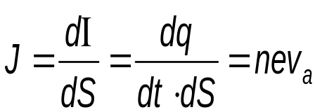
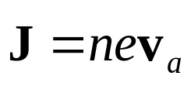
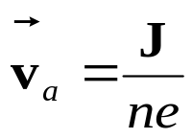
VELOCIDAD de ARRASTRE Y DENSIDAD de CORRIENTE
Ejemplo 2
MOVIMIENTO de
los PORTADORES
v_{a} = dL/ dt
dL = v_{a}·dt
❒
J
S
dV =SdL
dV =S·v_{a}·dt
v
a
dq = nedV = neSv_{a}dt
n=nº de cargas/volumen
e=carga del electrón=1.6·10⁻¹⁹C
Si por un conductor de 1.3 mm de radio circulan 20 A, Cual es la velocidad de arrastre?
   
E = Ei
  
-v_{a}i
 
v_{a}i
⊕
       
J = n(-e)(-v_{a})
    
J = nev_{a}

Slide 10
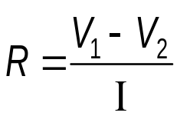
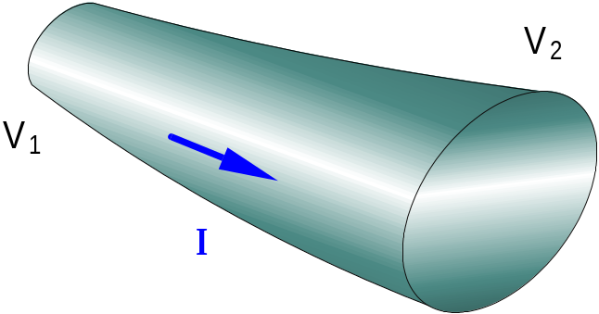


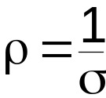
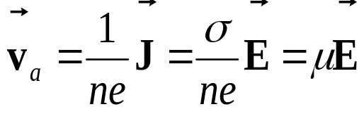
LEY de OHM
RESISTENCIA
R
S.I. unidad de Resistencia: Ohmio Ω
Unidad de Conductancia (1/R):Siemens (S = Ω⁻¹)
σ conductividad
ρ resistividad
En los conductores óhmicos V=IR
μ movilidad
J
NO ÓHMICO
V3.5 Ohm
ÓHMICO
Repaso Ohm
E

Slide 11
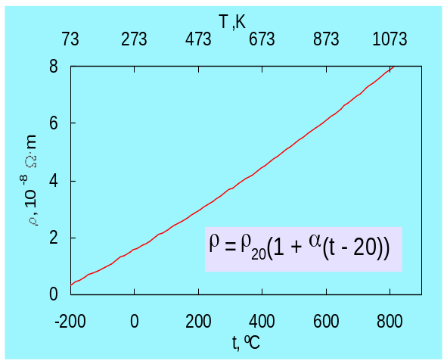
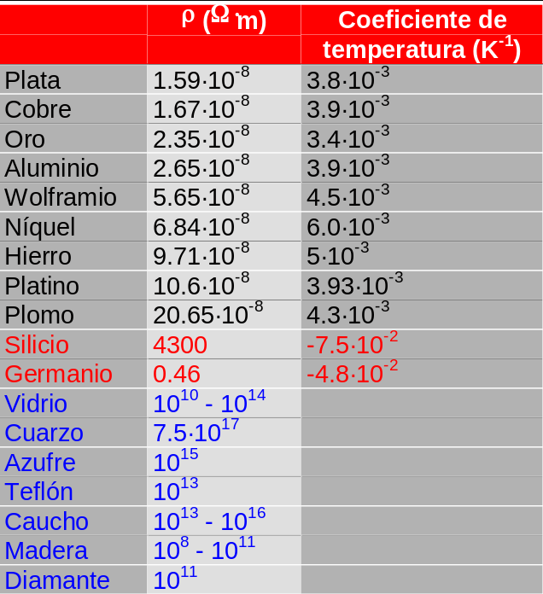
PROBLEMA 1
VARIACIÓN con la TEMPERATURA (cobre)
RESISTIVIDAD
MATERIALES a 20ºC
En un tubo fluorescente de 4,0 cm de diámetro pasan por una sección determinada y por cada segundo 2·10¹⁸ electrones y 1·10¹⁷ iones positivos (con carga +e), ¿Cuánto vale la intensidad de corriente que circula por el tubo?
Sol: 0,336 A

Slide 12
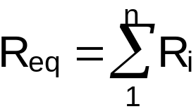
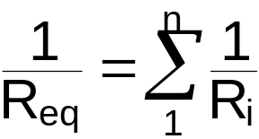
PROBLEMA 2
RESISTENCIAS EN SERIE
RESISTENCIAS EN PARALELO
Por un conductor de 10 m de longitud, 1 mm² de sección y una resistencia de 0,2Ω , circula una corriente de 5 A.
a) ¿Cuál es la diferencia de potencial entre los extremos del conductor?
b) ¿Cuál es el valor del campo eléctrico en este conductor?
c) ¿Qué valores tienen la densidad de corriente y la conductividad?
Sol: a) 1 V, b) 0,1 V/m, c) J = 5·10⁶ Am⁻², s = 5·10⁷ (Wm)⁻¹
R₁
I
R₂
A
B
C
V_{AC} = V_{AB} + V_{BC}
I₁
R₁
I
V3.6 resistencia serie y paralelo
A
B
R₂
I = I₁ + I₂
I₂

Slide 13
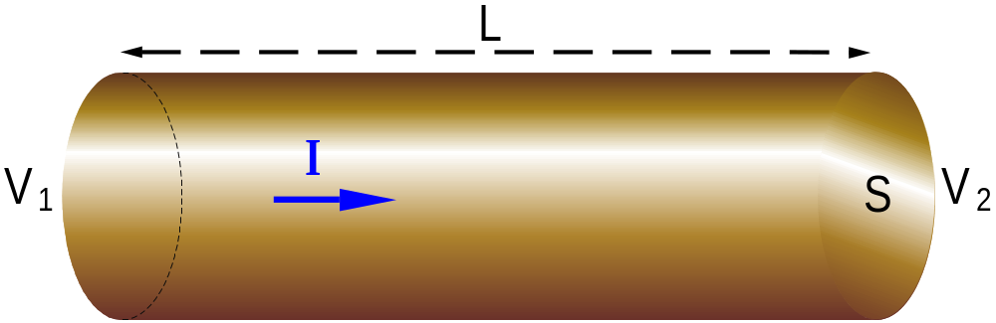
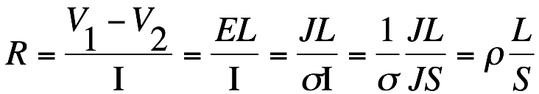
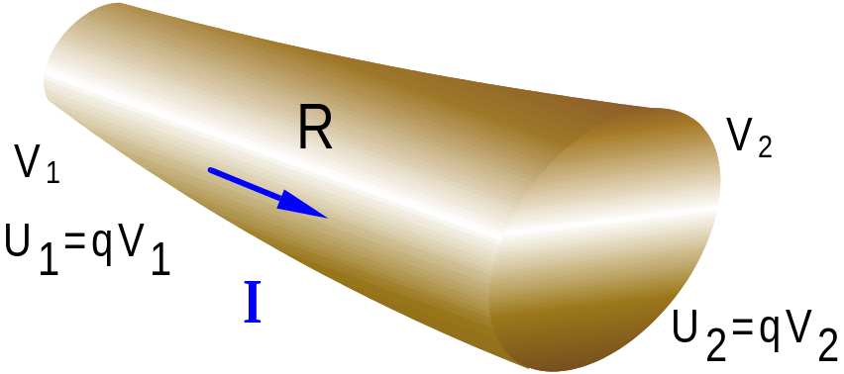
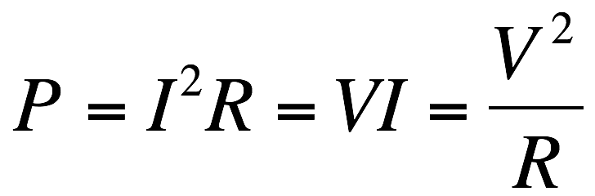
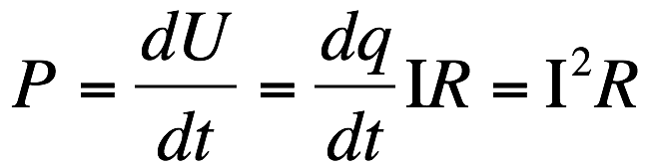
RESISTENCIA de un CONDUCTOR CILÍNDRICO
Potencia eléctrica
LEY de JOULE
(energía/tiempo)
❒
E
   
J = σE
I
U
qV₁
R
qV₂
x
ΔU = qΔV = q (V₂ - V₁) = q I R
dU = dq I R
S.I. Potencia: vatio (W)

Slide 14
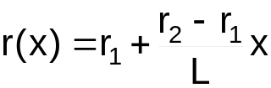

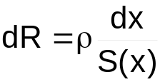
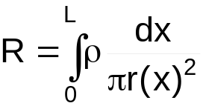
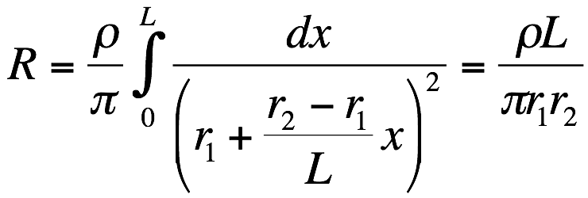
Ejemplo 3
1. RESISTENCIA CONDUCTOR de sección variable
Se construye un calentador eléctrico aplicando una ddp de 110V a un alambre con R= 8Ω. Encuentre la corriente y la potencia nominal del calentador
ANALIZAMOS AHORA 3 CASOS ESPECIALES
dx
r₂
r₁
S
r
S(x) = πr(x)²
dR
L

Slide 15
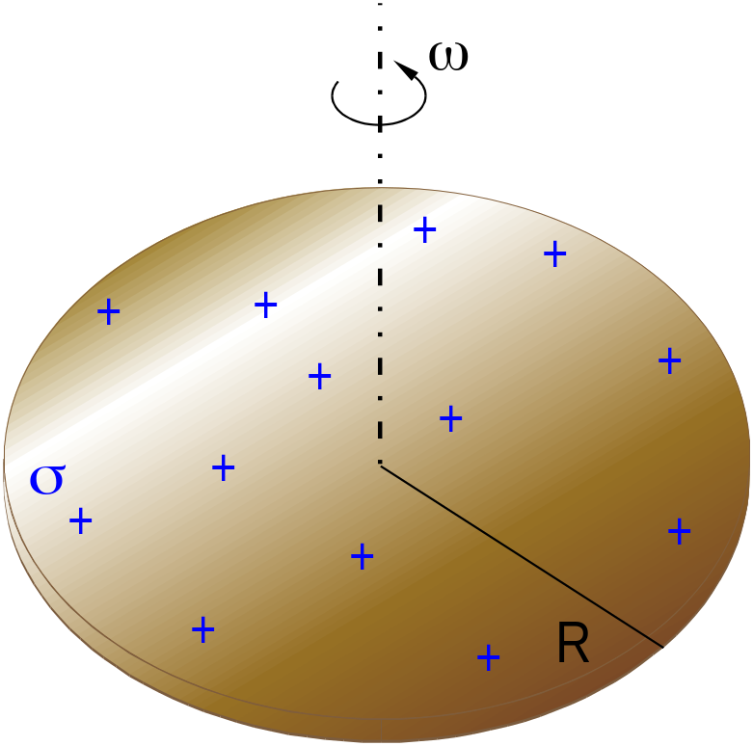
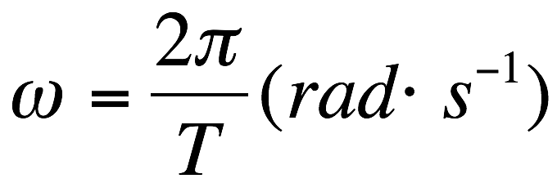
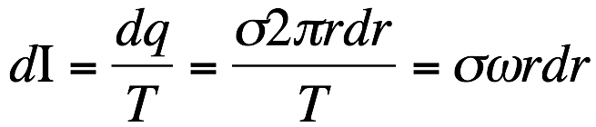
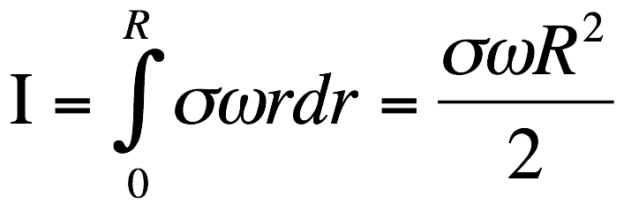
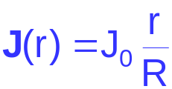

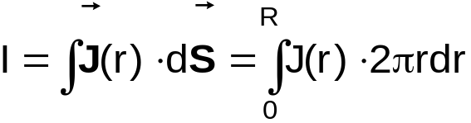
2. DISCO CARGADO GIRATORIO (convección)
dI
dr
dS
r
dq = σdS =σ2πrdr
3. DENSIDAD de CORRENTE VARIABLE
dS
dS = 2πrdr
R
I

Slide 16
RESISTENCIA EQUIVALENTE
paralelo
C
A
3 Ω
Req=?
1 Ω
20 Ω
20 Ω
10 Ω
12 Ω
D
B
6 Ω
12 Ω
paralelo
serie
C
A
3 Ω
1 Ω
10 Ω
paralelo
A
D
B
6 Ω
10 Ω
10 Ω
B

Slide 17
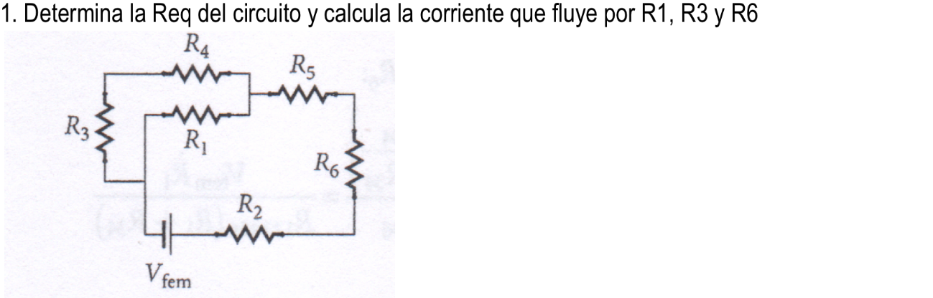
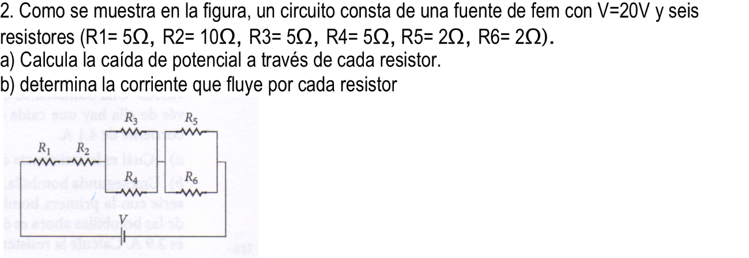
PROBLEMAS PROPUESTOS
R1=6Ω, R2=R3= 2Ω, R4=R6=4Ω y R5=1Ω
V=100V

Slide 18
RESISTENCIA EQUIVALENTE rarezas
C
A
R1
R3
C
A
4 Ω
3 Ω
R1
R3
4 Ω
3 Ω
D’
R2
E
R6
serie
2 Ω
2 Ω
R6
paralelo
R4
2 Ω
2 Ω
R_{par2,4}=1 Ω
4 Ω
R5
4 Ω
R5
D
D’
B
D
B
C
A
R1
4 Ω
Req 2,3,4
paralelo
R6
2 Ω
4 Ω
R5
D
B

Slide 19
RESISTENCIA EQUIVALENTE rarezas
A
Req 1-4
R6
2 Ω
4 Ω
serie
R5
B
A
Req 1-5
paralelo
2 Ω
Req=?
B

Slide 20
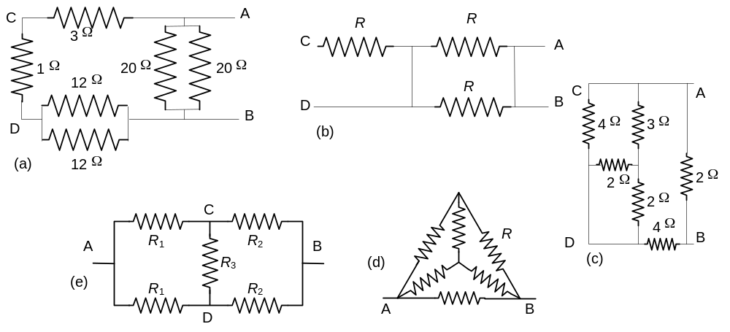
RESISTENCIA EQUIVALENTE rarezas
Calcula la resistencia equivalente entre los puntos A y B y entre C y D cuando corresponda en los circuitos de las figuras.
cc
FIN PARTE 1
CONTENIDO PRIMER PARCIAL HASTA AQUÍ

